Slide 1
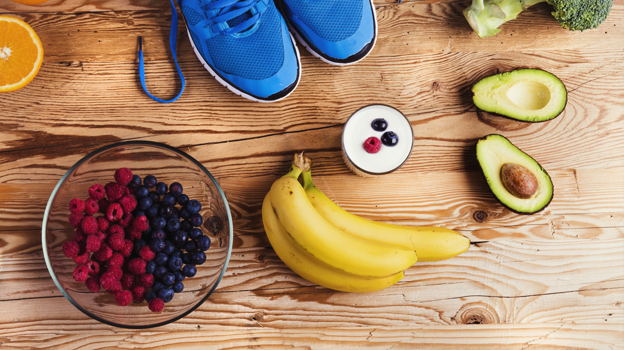
Sportovní výživa - Specifika výživy vytrvalostních vs. silových sportovců - Před, během a po zatížení

Slide 2
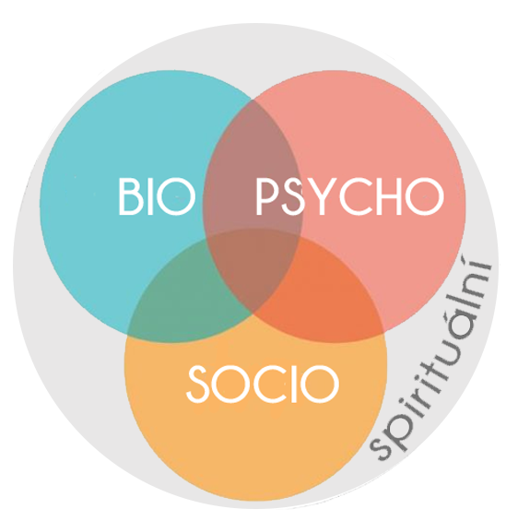
Celostní-Holistický přístup
Všechny složky lidského zdraví jsou vzájemně propojené.
Změnou jedné z nich ovlivníme ostatní.
V terapii je proto potřeba tzv. holistický přístup ke klientovi.
Rychlé opakování z minulého semináře.
Zdroj: https://porozumetbolesti.cz/wp-content/uploads/2019/02/BPSS.png

Slide 3
Úskalí výživy – vysoká individualita
Rychlé opakování z minulého semináře.
„Každý člověk je silně individuální a na výživu může reagovat odlišně.“
Špatná
Možnost úpravy faktorů
Dobrá
Finance
Čas
Somatika
Psychika
Genetika
Rodina
Věk
Kvalita
Kvantita
- energetická bilance
Glykemický index
Energetická denzita
Povaha potravin
Nutriční stav
Trávící systém
Zdravotní stav
Výkonnost a efektivita
subjektivní a objektivní
pracovní i sportovní
Informace, média a internet

Slide 4
Stravovací doporučení Mnoho rozdílných přístupů
Rychlé opakování z minulého semináře.
Pozor na zdroj informací!
„Dvakrát měř, jednou řež…“
To mi poradil kamarád
Výživa podle krevních skupin
Whole 30
RAW dieta
Cambridge dieta
Výživa podle pH
Zone dieta
Přerušované hladovění
Veganství
Pescovegetariánství
Paleo dieta
Ajurvéda
Bezlepková dieta
Makrobiotika
Frutariánství
Dukanova dieta
Keto dieta
Semivegetariánství
Výživa podle tradiční čínské medicíny
Low-carb
Vitariánství
Vegetariánství
Pulovegetariánství
Laktoovovegetariánství
To jsem četl na netu
A mnoho dalších…

Slide 5
Význam výživy v lidském zdraví a výkonnosti
Stravovací doporučení
Energetická bilance
Glykemický index
Korekce hmotnosti a výkonnosti
Podpora výkonnosti a svalového růstu
Aplikovaná sportovní výživa
Před výkonem
Během výkonu
Po výkonu
Zdraví – Trávící systém
Tentokrát se více zaměříme na aplikaci teoretických poznatků do praxe, respektive jejich aplikaci do období před, během a po výkonu s cílem podpořit výkonnost, regeneraci a adaptaci sportovce na zatížení.

Slide 6
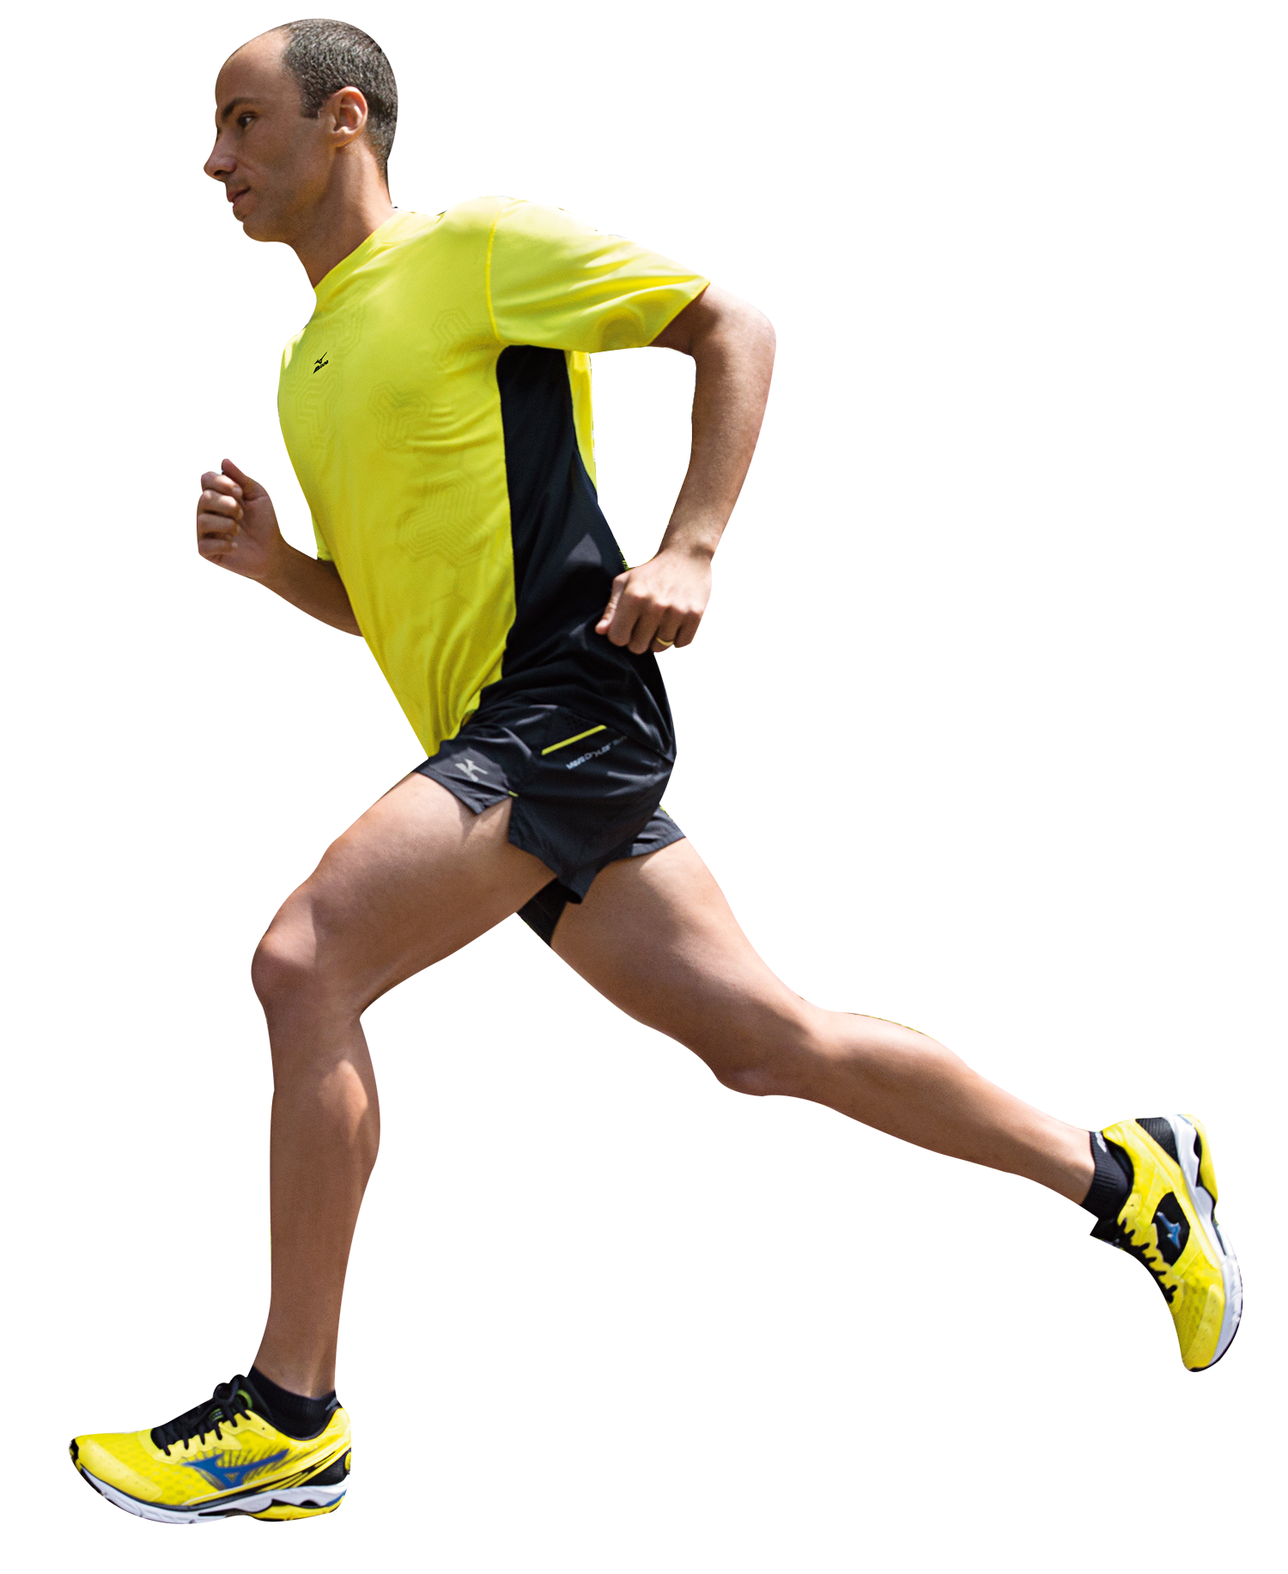
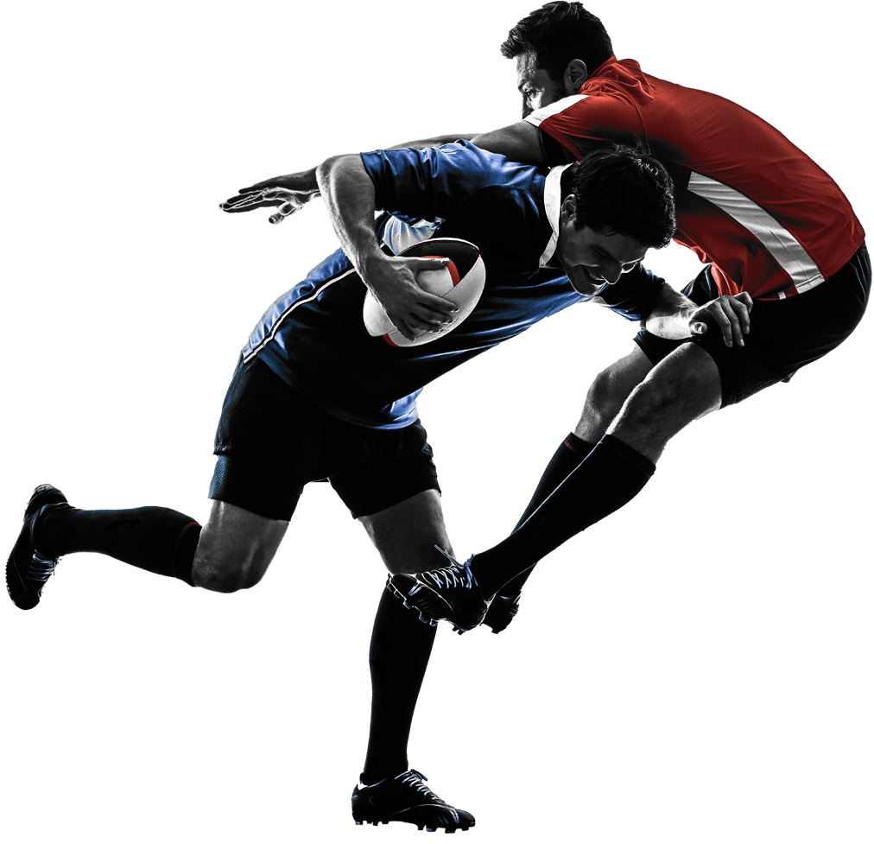
Výživa v podpoře vytrvalostních vs silově-rychlostních disciplín Klíčové zásady výživy v kontextu fyziologie zátěže
Z hlediska fyziologie kontinuální výkony ˃2 min.
Citlivé na energetické zásoby glykogenu, schopnost utilizovat ATP z lipidových zásob a hydrataci.
Navyšování glykogenových zásob (výživa před).
Doplňování S během dlouhých výkonů (˃60 min).
Pitný režim (vyhnout se 2% dehydrataci).
Nutriční strategie a tréninková metodika.
Adaptace lipidového a glykogenového metabolismu.
Potřeba regenerace poškozených svalových struktur (zejména běžci – odraz x dopad – mikrotraumata).
Adekvátní příjem B a regenerační postupy.
Střídavé zatížení submax. až max. intenzita do 2 min vs nízká intenzita (odpočinek aktivní či pasivní). Často dochází k rychlým změnám směru či tzv. „stop and go“ zatížení (kolektivní sporty).
Glykogenové zásoby (výživa před).
Kreatinfosfátové zásoby (trénink + doplňky stravy).
Síla i rychlost vychází ze schopnosti adaptovat svalovou tkáň na zatížení (proteosyntéza – hypertrofie – adaptace).
Doplnění S a B v období po skončení zatížení.
Dodržování regeneračních postupů (prostor pro adaptaci).
KUMSTÁT a HLINSKÝ (2019) – Sportovní výživa v tréninkové a závodní praxi

Slide 7
Výživa v podpoře sportovního výkonu Výkonnostní úroveň
Na začátku je potřeba velmi dobře posoudit, na jaké úrovni se sportovec nachází a zda je potřeba se zaměřit například na nutriční strategie či specifické tréninkové metody a postupy.
Pokud se bude jednat o rekreačního sportovce (zatížení 3-5 hod/týden) či aktivně trénujícího sportovce (zatížení 5-10 hod/týden), který trénuje pro zdravotní či zájmové účely bez aspirace na špičkovou úroveň, pak budou doporučení pro výživu velmi podobná pro vytrvalostní tak i pro silově-rychlostní sportovce.
KUMSTÁT a HLINSKÝ (2019) – Sportovní výživa v tréninkové a závodní praxi

Slide 8
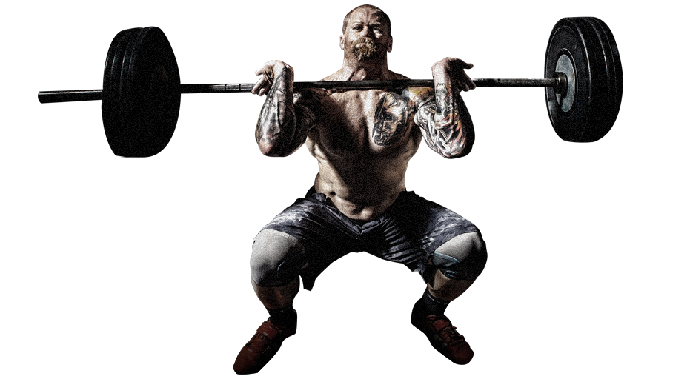
Výživa v podpoře sportovního výkonu Vytrvalost vs síla a rychlost v kontextu výkonnostní úrovně
Rozdíl nastává ve chvíli, kdy se bude jednat o vytrvalostního sportovce na výkonnostní či elitní úrovni (zatížení více než 10 hod/týden, u některých sportovců se můžeme setkat se zatížením i 20 hod/týden). Zde jsou doporučení zejména pro příjem S a energie výrazně navýšena.
Doporučuje se zařazovat i některé nutriční strategie a na místě je i zařazení některých doplňků stravy.
Výkonnostní či elitní sportovec orientovaný na silově-rychlostní zatížení (zatížení více než 10 hod/týden) bude mít zvýšenou potřebu zejména B a jejich výkony jsou citlivé na adekvátní přísun S před a po zatížení.
Obecná doporučení pro příjem S a energie však nejsou tak vysoká jako pro vytrvalostní sportovce.
KUMSTÁT a HLINSKÝ (2019) – Sportovní výživa v tréninkové a závodní praxi

Slide 9
Nutriční podpora vytrvalostních výkonů
Trénink vs závod
Výživa před, během a po zatížení
Nutriční strategie
Doplňky stravy

Slide 10
Nutriční podpora vytrvalostních výkonů Energie
Celkový energetický výdej (CEV) během jednoho dne je u skupiny sportovců, kteří trénují 1-2 hod denně zvýšený (˂10 hod/týden). Nicméně se nejedná o výdej, který by bylo problematické uspokojit stravou. Obvykle se jedná o zatížení, která nevyžadují výživu během výkonu.
Klíčové je dodržování energetické bilance a nastavení energetické dostupnosti.
Stanovení cílů – snižování hmotnosti, redukce tukové tkáně, stabilní hmotnost,…
Příkladové srovnání energetické potřeby sportovců různé úrovně:
Muž, 25 let, 180 cm, 80 kg
BM = ±1900 kcal
Rekreačně trénovaný … 60 min běh … 500 kcal … CEV = ±2900 kcal
Aktivně trénující … 90 min běh … 800 kcal … CEV = ±3200 kcal
Výkonnostní běžec … 150 min běh … 1900 kcal … CEV = ±4400 kcal
Elitní triatlonista … 90 min plavání … 900 kcal
… 120 min cyklistika … 1200 kcal
… 90 min běh … 1100 kcal … CEV = ±5700 kcal
Energetická spotřeba výkonnostních vytrvalostních sportovců je již výrazně vyšší. Větší tréninkový objem (˃10 hod/týden) i intenzita tréninku. Kompenzace stravou je zde nutná a důraz na adekvátní přísun S, B a energie během dne a během zatížení jsou zde velmi potřebné.
U elitních vytrvalostních sportovců (i 20 hod/týden) se setkáváme s obrovským energetickým výdejem, který je nutné kompenzovat výživou (v některých případech i doplňky stravy). Vyrovnaná energetická bilance a dobrá energetická dostupnost jsou doslova klíčové. Jejich nedodržení vede často ke zdravotním komplikacím a poklesu výkonnosti. Přísun S, B a energie během dne a během zatížení je zde klíčové.
KUMSTÁT (2019) – Sportovní výživa jako vědecká disciplína.

Slide 11
Nutriční podpora vytrvalostních výkonů Sacharidy
Celková denní potřeba sacharidů u sportovců různé výkonnostní úrovně:
1 hod/den – rekreační sportovec (3-5 hod/týden) - 3-4 g S/kg TH
1-2 hod/den – aktivní sportovec (5-10 hod/týden) - 4-6 g S/kg TH
1-3 hod/den – výkonnostní sportovec (˃10 hod/týden) - 6-8 g S/kg TH
2-4 hod/den – elitní sportovec (i více než 20 hod/týden) - 8-10 g S/kg TH
Příprava na závod - až 12-13 g S/kg TH
↑ objem i intenzita zatížení.
↑ potřeba S.
KUMSTÁT (2019) – Sportovní výživa jako vědecká disciplína.

Slide 12
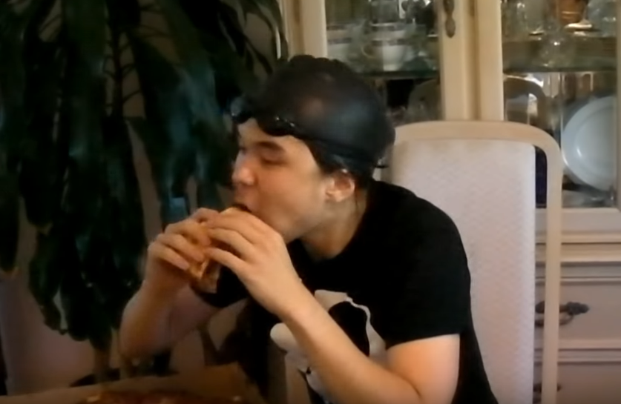
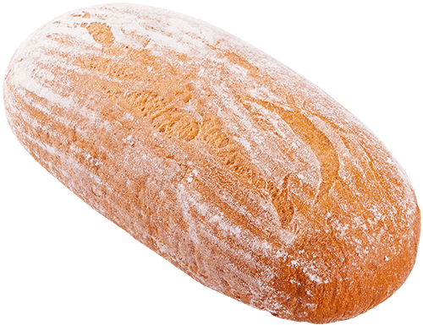
Nutriční podpora vytrvalostních výkonů Sacharidy
Training the gut…
Muž, 25 let, 180 cm, 80 kg
1 hod/den – rekreační sportovec (3-5 hod/týden) - 3-4 g S/kg TH … 240-320 g S/den
1-2 hod/den – aktivní sportovec (5-10 hod/týden) - 4-6 g S/kg TH … 320-480 g S/den
1-3 hod/den – výkonnostní sportovec (˃10 hod/týden) - 6-8 g S/kg TH … 480-640 g S/den
2-4 hod/den – elitní sportovec (i více než 20 hod/týden) - 8-10 g S/kg TH … 640-800 g S/den
Příprava na závod - až 12-13 g S/kg TH … 960-1040 g S/den
10 ks banánů (±120 g) … ±300 g S
Chléb (1,5 kg) … ±650 g S
Vařené těstoviny (±4 kg) … ±950 g S
KUMSTÁT (2019) – Sportovní výživa jako vědecká disciplína.

Slide 13
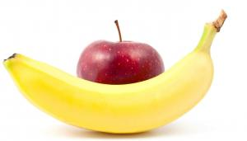
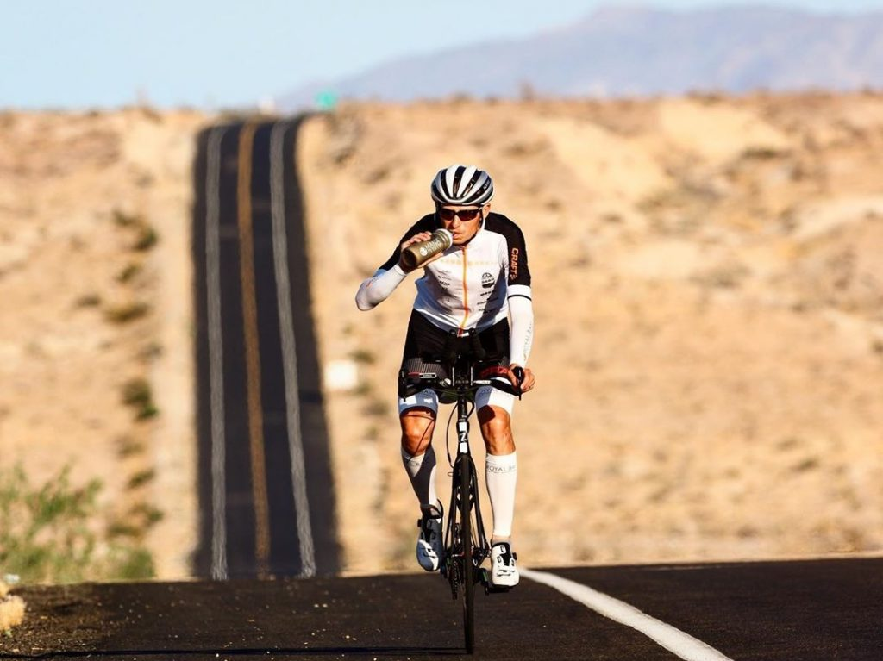
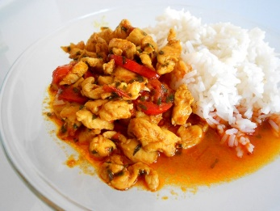
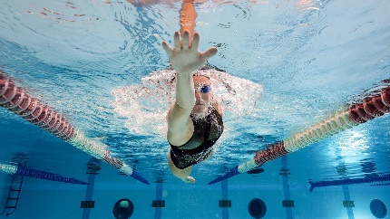
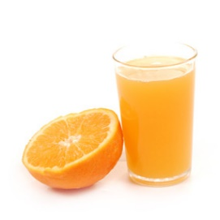
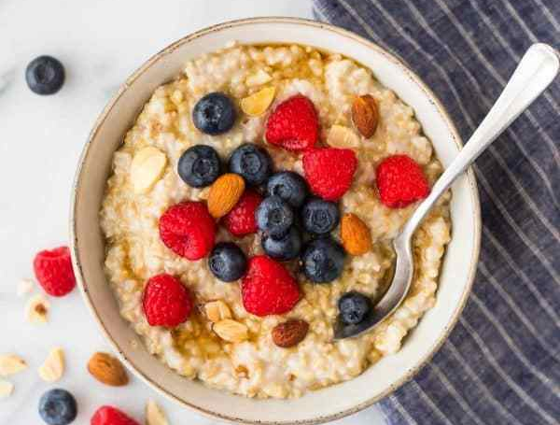
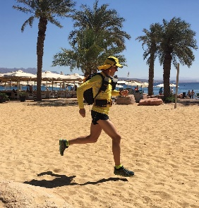
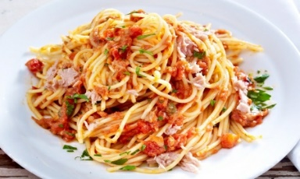
Williams (2018) – Nutrition for health, fitness and sport.
Nutriční podpora vytrvalostních výkonů Sacharidy před, během a po zatížení
Rekreační a aktivní sportovci (trénink do 1-2 hod/den)
Dlouhodobá vytrvalost
Ostatní jídla dne
±1-2 g S/kg TH
±1 g S/kg TH
±1 g S/kg TH
±0,5 g S/kg TH
±0,5 g S/kg TH
0,5 g S/kg TH
4 hod
1 hod
1 hod
Fáze časné regenerace
2 hod
Rekreační sportovci 3-4 g S/kg/den; Aktivní sportovci 4-6 g S/kg/den

Slide 14
Williams (2018) – Nutrition for health, fitness and sport.
Nutriční podpora vytrvalostních výkonů Sacharidy před, během a po zatížení
Výkonnostní sportovci (trénink do 1-3 hod/den)
S během zatížení
1-1,5 g S/kg TH/hod
Dlouhodobá vytrvalost
Ostatní jídla dne
±2-3 g S/kg TH
±2 g S/kg TH
±2 g S/kg TH
±1 g S/kg TH
±1 g S/kg TH
4 hod
1 hod
1 hod
Fáze časné regenerace
2 hod
Výkonnostní sportovci 6-8 g S/kg/den

Slide 15
Williams (2018) – Nutrition for health, fitness and sport.
Nutriční podpora vytrvalostních výkonů Sacharidy před, během a po zatížení
Elitní sportovci (trénink do 2-4 hod/den)
S během zatížení
1-1,5 g S/kg TH/hod
Dlouhodobá vytrvalost
Ostatní jídla dne
±2-4 g S/kg TH
±2 g S/kg TH
±2 g S/kg TH
±1 g S/kg TH
±1,5 g S/kg TH
4 hod
1 hod
1 hod
Fáze časné regenerace
2 hod
Elitní sportovci 8-10 g S/kg/den

Slide 16
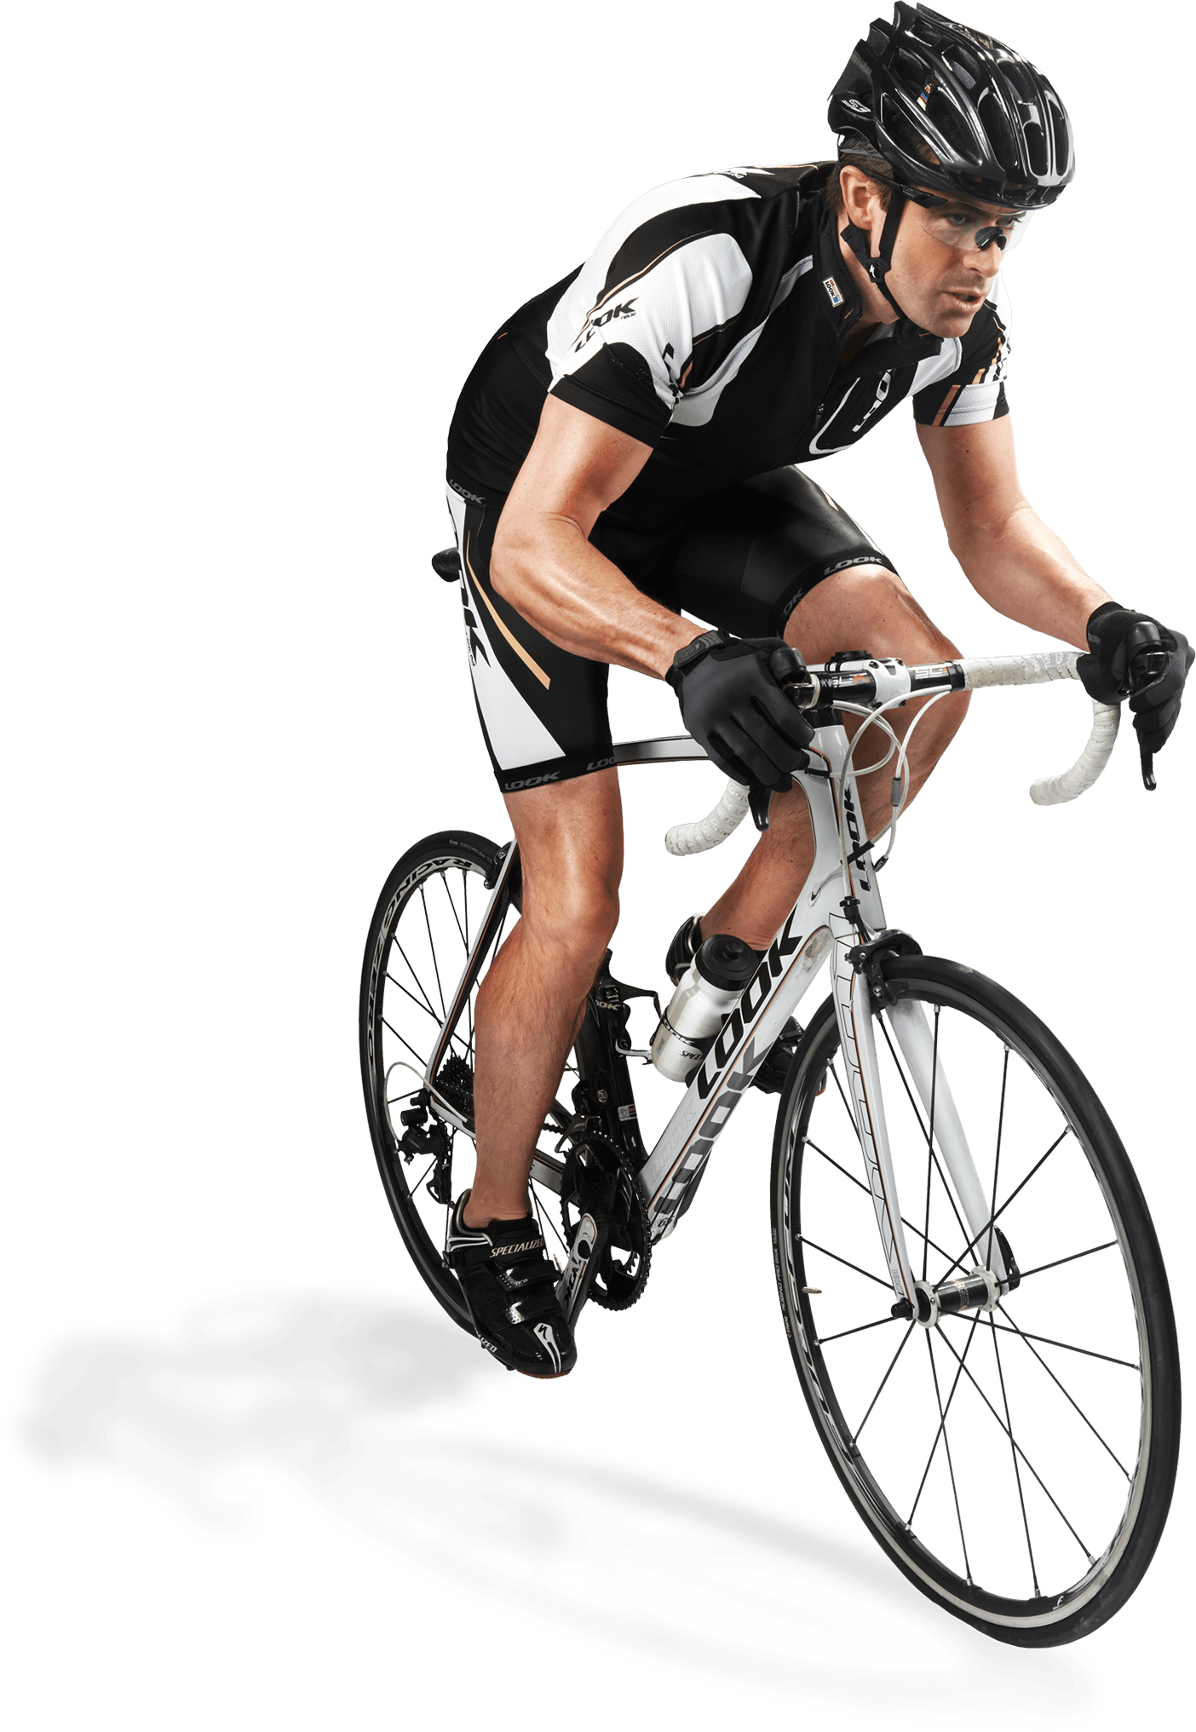
Nutriční podpora vytrvalostních výkonů Sacharidy – výživa před výkonem
V období 4 hod před zahájením je doporučován příjem sacharidů v množství 1-5 g/kg TH, což je poměrně velké rozmezí. Jak s ním pracovat?
Čím je plánovaná aktivita delšího trvání, tím je potřeba S vyšší.
Čím je plánovaná aktivita vyšší intenzity, tím je potřeba S vyšší.
Částečně souvisí i s úrovní sportovce. Sportovci na vyšší výkonnostní úrovni mají vyšší potřebu S.
Příklad:
Jízda na kole 60 min … trénink nízké až střední intenzity (˂70 % VO_{2max})
Doporučení pro příjem S v období 4 hod před bude v rozmezí 1-2 g/kg:
Snídaně 1 g S/kg + Svačina 0,5 g S/kg
Jízda na kole 240 min … trénink střední až vysoké intenzity (˃70 % VO_{2max})
Doporučení pro příjem S v období 4 hod před bude v rozmezí 3-5 g/kg:
Snídaně 3,5 g S/kg + Svačina 1 g S/kg
Williams (2018) – Nutrition for health, fitness and sport.

Slide 17
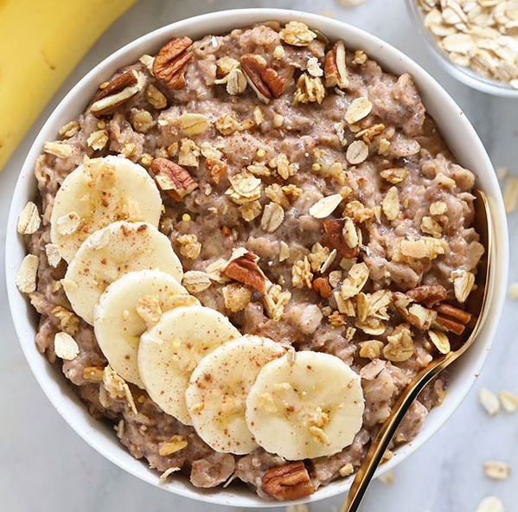
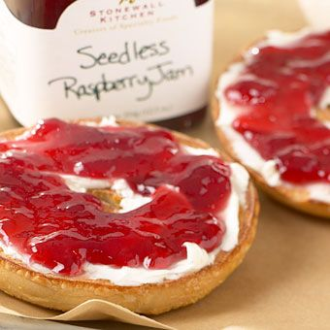
Nutriční podpora vytrvalostních výkonů Sacharidy – výživa před výkonem
Muž, 25 let, 180 cm, 80 kg
Příklad:
Jízda na kole 60 min … trénink nízké až střední intenzity (˂70 % VO_{2max})
Příjem S v období 4 hod před bude 1,5 g/kg:
Snídaně 1 g S/kg … ovesná kaše s banánem a hořkou čokoládou
Svačina 0,5 g S/kg … banán a pomerančový džus
Jízda na kole 240 min … trénink střední až vysoké intenzity (˃70 % VO_{2max})
Příjem S v období 4 hod před bude 4,5 g/kg:
Snídaně 3,5 g S/kg … ovesná kaše s banánem a hořkou čokoládou + bageta s máslem a marmeládou + pomerančový džus
Svačina 1 g S/kg … banán, jablko a pomerančový džus

Slide 18
Nutriční podpora vytrvalostních výkonů Sacharidy – výživa před závodem
Zejména důležitý je příjem S v předzávodním období, kde je klíčové tělu poskytnout dostatek substrátů a tréninkových impulsů pro navýšení zásob glykogenu.
Jednou ze základních a dlouhé roky fungujících nutričních strategií je tzv. hypersacharidová strava, která se zařazuje 1-3 dny před závodem. Primárním cílem této strategie je navýšit příjem S na 10-12 (13) g/kg/den.
Zde je opět potřeba rozlišit, zda se jedná o amatérského či elitního závodníka. Každý z nich je totiž jinak zvyklý S konzumovat ve své běžné stravě.
Elitnímu sportovci, který běžně konzumuje 8 g S/kg/den kvůli svému náročnému tréninkovému vypětí nebude dělat navýšení o 2-4 g/kg/den tak velké potíže, jako rekreačnímu sportovci, který běžně konzumuje pouze 4 g S/kg/den (navýšení až o 8 g S/kg/den dle doporučení).
Amatérští závodníci by se proto měli zaměřit na navýšení příjmu S nad svůj běžný příjem (např. ze 4 na 6-8 g S/kg/den), ale není nutné ze dne na den měnit návyky o 8 g S/kg/den.
KUMSTÁT (2019) – Sportovní výživa jako vědecká disciplína.

Slide 19
Nutriční podpora vytrvalostních výkonů Sacharidy – výživa během výkonu
V závislosti na délce trvání výkonu, zkušenostech a trénovanosti sportovce, respektive požadavkům na výkon (trénink X závod) se doporučuje přijímat určité množství sacharidů.
Většinou se jedná o násobky 30 g S délkou trvání:
Výkon do 1 hod … 30 g S
Výkon do 2 hod … 60 g S/hod … 120 g celkem
Výkon do 3 hod … až 90 g S/hod … až 270 g celkem
Výkon nad 3 hod … rovněž 90 g S/hod
U dávek 90 g S/hod je potřebné kombinovat zdroje S. Takto vysoké dávky již není možné přijmout v podobě banánů! Mohlo by dojít k zažívacím obtížím! Proto je na místě využít doplňky stravy.
Mnemotechnická pomůcka:
30 g S … 120 g banán
Williams (2018) – Nutrition for health, fitness and sport.

Slide 20
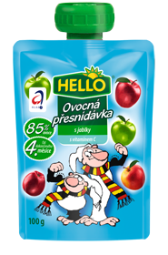
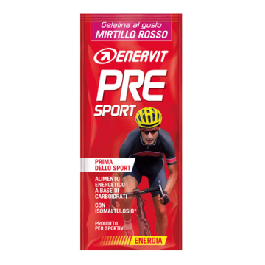
Nutriční podpora vytrvalostních výkonů Sacharidy – výživa během výkonu
Délka zatížení | Potřeba S | Doporučený příjem S | Druh S | Upřesnění
Do 45 min | Ne | - | - | Příjem S nezvyšuje výkonnost.
45-75 min | Ne/velmi malé množství | Do 30 g jednorázově. „Mouth rinse“ | Sacharóza, glukóza nebo maltodextrin | Oxidační kapacita organismu při příjmu glukózy <1 g/min
1-2 hod | Malé množství | 30-60 g/h | Glukóza
2-3 hod | Střední množství | 50-70 g/h | Glukóza, fruktóza a maltodextrin | Oxidační kapacita organismu při kombinovaném příjmu S 1,2-1,75 g/min
Více než 3 hod | Vysoké množství | 60-90 g/h | Kombinace!
1 ks
3 ks
3 ks
Williams (2018) – Nutrition for health, fitness and sport.

Slide 21
Nutriční podpora vytrvalostních výkonů Sacharidy – výživa během výkonu
Transportní kapacita lumen střeva
60:30 – glukóza:fruktóza
Příjem S během zatížení je limitován několika faktory:
Intenzita zatížení – pokud je intenzita vysoká, pak schopnost sportovce cokoli konzumovat klesá.
Zkušenosti sportovce – „gut training“.
Okolní podmínky – teplota, vlhkost, vítr, déšť atd.
Psychický stav sportovce – předstartovní stavy mohou značně narušit činnost trávícího traktu (zažívací obtíže a tzv. gastrointestinální diskomfort).
Typ činnosti – cyklistika vs běh vs plavání – dresy a rám kola vs batoh a opasek vs asistence kolegů či občerstvovací stanice
Transportní kapacita trávícího ústrojí – dnes už víme, že za 60 minut není lidské tělo schopno vstřebat více než 60 g glukózy a 30 g fruktózy. Odtud pramení doporučení pro příjem až 90 g S/hod během dlouhotrvajících výkonů. Více S za 60 minut není takřka možné vstřebat.
Williams (2018) – Nutrition for health, fitness and sport.

Slide 22
Nutriční podpora vytrvalostních výkonů Bílkoviny
Potřeba bílkovin je u pravidelně trénujících sportovců vyšší, je proto potřeba dbát na jejich dostatečný příjem a zejména načasování.
Na rozdíl od sacharidů potřeba bílkovin s narůstajícím tréninkovým objemem neroste tak rapidně. Denní potřeba se u vytrvalostních sportovců udává následovně (1):
1,2-1,6 g B/kg TH/den
Doporučení pro příjem bílkovin jsou u vytrvalců nižší v porovnání se silově-rychlostními sportovci. U výkonnostně a elitně trénujících sportovců mohou vyšší dávky bílkovin sloužit i jako sekundární zdroj energie. Dodržení adekvátního přísunu bílkovin je tak u vytrvalostně trénujících neméně důležité jako dodržení adekvátních dávek sacharidů, i když nemají přímý akutní vliv na výkon. Z dlouhodobého hlediska je však klíčový vyvážený a pravidelný příjem zejména pro podporu regeneračních a adaptačních procesů.
(1) KUMSTÁT (2019) – Sportovní výživa jako vědecká disciplína.

Slide 23
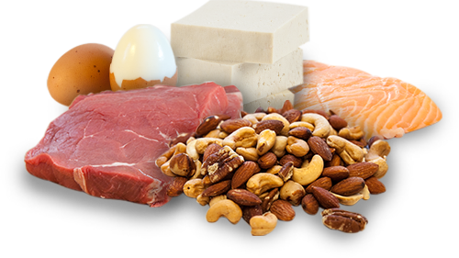
Nutriční podpora vytrvalostních výkonů Bílkoviny
Obecná doporučení pro příjem bílkovin v průběhu dne jsou následující (1):
Pravidelné dávky bílkovin v množství 0,3-0,4 g/kg TH v průběhu celého dne se jeví jako ideální postup v podpoře proteosyntetických (anabolických) procesů (hypertrofie, regenerace,…).
(1) KUMSTÁT (2019) – Sportovní výživa jako vědecká disciplína.

Slide 24
Williams (2018) – Nutrition for health, fitness and sport.
Nutriční podpora vytrvalostních výkonů Sacharidy a bílkoviny před a po zatížení
Př. Výkonnostní sportovci – doporučení pro B je stejné i u ostatních kategorií
S během zatížení
1-1,5 g S/kg TH/hod
Ostatní jídla dne
±2-3 g S/kg TH
0,3-0,4 g B/kg TH
Dlouhodobá v.
±2 g S/kg TH
0,3-0,4 g B/kg TH
±2 g S/kg TH
±0,6-0,8 g B/kg TH
±1 g S/kg TH
±1 g S/kg TH
4 hod
1 hod
1 hod
Fáze časné regenerace
2 hod
Výkonnostní sportovci 6-8 g S/kg/den a 1,2-1,6 g B/kg/den

Slide 25
Nutriční podpora vytrvalostních výkonů Shrnutí
Výživa před:
Důraz na příjem sacharidů (čím větší objem a intenzita, tím větší příjem).
Nutriční strategie
Adekvátní příjem bílkovin v rámci pravidelného celodenního příjmu.
Zajištění normohydratace.
Výživa během:
V závislosti na délce zatížení roste potřeba sacharidů.
Bílkoviny v průběhu zatížení nedoplňujeme (výjimkou jsou extrémní vytrvalostní závody a ultradistanční výkony typu Ironman, 24hod závody atp.).
Cílem je vyhnout se dehydrataci více než 2 %.
Výživa po:
Zahájení rehydratace (můžeme kombinovat H2O, elektrolyty a sacharidy)
Příjem sacharidů adekvátně zatížení.
Adekvátní příjem bílkovin v rámci pravidelného celodenního příjmu.

Slide 26
Nutriční podpora vytrvalostních výkonů Nutriční strategie
V podpoře vytrvalostních výkonů se nabízí zařazení některých nutričních strategií, které jsou obecně cíleny na:
Podporu tréninkové adaptace … Train-low a Sleep-low
Navyšování glykogenových zásob … Train-low, Sleep-low a Hypersacharidová strava
Adaptace na snížené zásoby glykogenu
+ stimulace lipidového metabolismu … Low-carb a trénink na lačno
Nutriční strategie více projdeme v prezentaci příští týden. Pokud by však někoho zajímaly například pro své potřeby již nyní, tak velmi doporučuji publikaci doc. Michala Kumstáta – Sportovní výživa jako vědecká disciplína. Ta je dostupná i online zde.
Případně mohu poskytnou informace online – Skype či MS Teams.

Slide 27
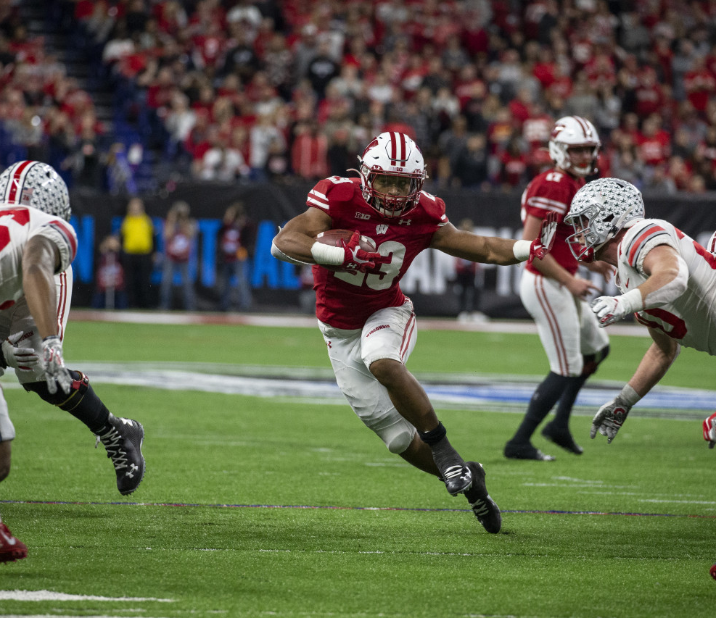
Nutriční podpora silově-rychlostních výkonů
Trénink vs závod
Výživa před a po zatížení
Doplňky stravy

Slide 28
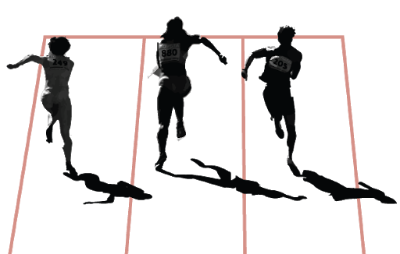
Nutriční podpora silově-rychlostních výkonů Energie
Klíčové je dodržování energetické bilance a nastavení energetické dostupnosti.
Stanovení cílů – snižování hmotnosti, redukce tukové tkáně, stabilní hmotnost,…
Silově-rychlostní disciplíny jsou typické svým intermitentním zatížením, kde se střídá vysoká intenzita zatížení s fází odpočinku, který je buď pasivní či aktivní (nízká intenzita zatížení).
Tréninky většinou nepřesahují 2 hod (včetně warm-up a cool-down fáze) a výkony jako takové 2 minuty (výjimkou jsou kolektivní a raketové sporty).
Velmi také záleží na fázi ročního tréninkového cyklu.
Počáteční fáze může mít podobu spíše silově-rychlostní vytrvalosti.
Pokročilejší fáze pak rozvoj maximální síly či rychlosti.
Závěrem pak specifická příprava dle typu sportu.
Ve vztahu k CEV je proto vhodné dělat zpětnou vazbu:
Sporttester, tabulky, RPE atp.
KUMSTÁT (2019) – Sportovní výživa jako vědecká disciplína.

Slide 29
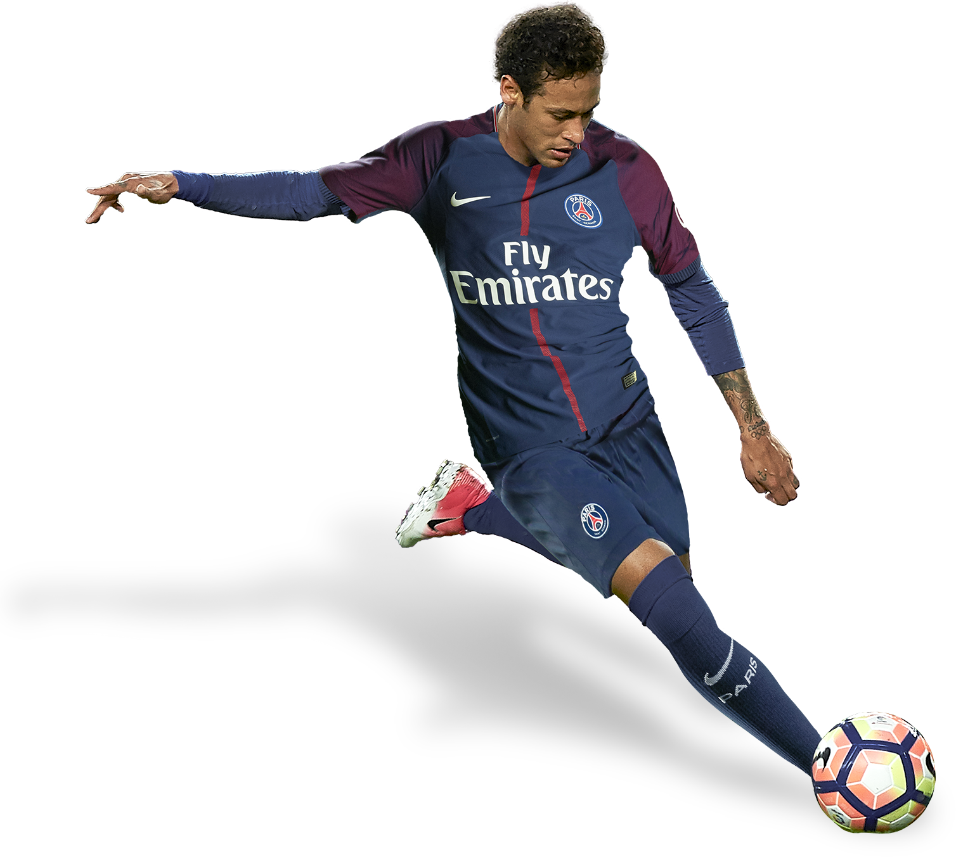
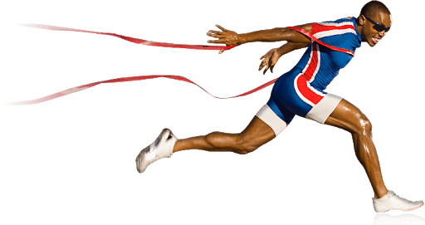
Nutriční podpora silově-rychlostních výkonů Sacharidy
Z hlediska tréninkové metodiky se jedná o intervaly nižší intenzity a většího objemu práce. Například:
60 % maxima – interval práce do 30-60 s
Odpočinek 1:2 … 60-120 s
Z hlediska tréninkové metodiky se jedná o intervaly vysoké (submax. až max.) intenzity a menšího objemu práce. Například:
90-100 % maxima – interval práce do 5-10 s
Odpočinek 1:20-30 … 100-300 s
Celková denní potřeba sacharidů dle období a typu zatížení (1):
Objemové období/Rozvoj silově-rychlostní vytrvalosti - 4-6 g S/kg TH
Rozvoj maximální síly či rychlosti - 3-4 g S/kg TH
Specifická příprava dle typu sportu a délky trvání - 3-6 g S/kg TH:
Silově-rychlostní disciplíny (sprint, vzpírání atp.) - 3-4 g S/kg TH
Rychlostně-vytrvalostní disciplíny (dráhová cyklistika, běh 400 m atp.) - 4-5 g S/kg TH
Daly by se zde zařadit i úpolové sporty
Kolektivní sporty či raketové sporty - 5-6 g S/kg TH
↑ objem zatížení.
↑ potřeba S.
Roční tréninkový cyklus
(1) KUMSTÁT (2019) – Sportovní výživa jako vědecká disciplína.

Slide 30
Williams (2018) – Nutrition for health, fitness and sport.
Nutriční podpora silově-rychlostních výkonů Sacharidy před a po zatížení
Objemové období/Rozvoj silově-rychlostní vytrvalosti
1-1,5 g S/kg TH/hod
60 % maxima – interval práce do 30-60 s
Ostatní jídla dne
±1-2 g S/kg TH
±1 g S/kg TH
±1-2 g S/kg TH
±0,5 g S/kg TH
±0,5 g S/kg TH
0,5 g S/kg TH
4 hod
1 hod
1 hod
Fáze časné regenerace
2 hod
4-6 g S/kg/den

Slide 31
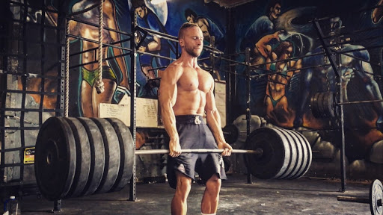
Williams (2018) – Nutrition for health, fitness and sport.
Nutriční podpora silově-rychlostních výkonů Sacharidy před a po zatížení
Rozvoj maximální síly či rychlosti
90-100 % maxima – interval práce do 5-10 s
Ostatní jídla dne
±1 g S/kg TH
±1 g S/kg TH
±1 g S/kg TH
±0,5 g S/kg TH
±0,5 g S/kg TH
4 hod
1 hod
1 hod
Fáze časné regenerace
2 hod
3-4 g S/kg/den

Slide 32
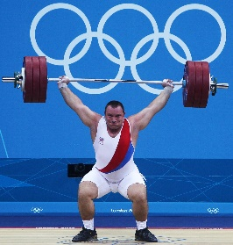
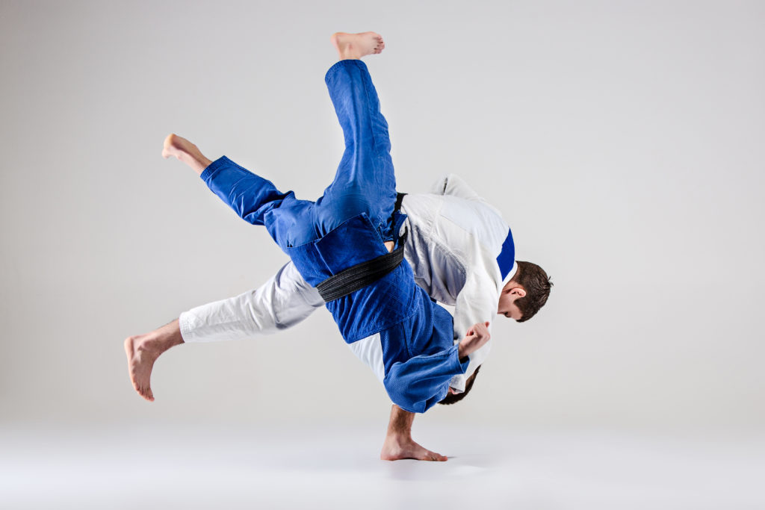
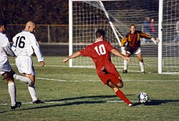
Williams (2018) – Nutrition for health, fitness and sport.
Nutriční podpora silově-rychlostních výkonů Sacharidy před a po zatížení
Specifická příprava dle typu sportu a délky trvání
1-1,5 g S/kg TH/hod
Silově-rychlostní d.
Rychlostně-vytrvalostní d.
Ostatní jídla dne
±1-2 g S/kg TH
±1-2 g S/kg TH
±1-2 g S/kg TH
±0,5-1 g S/kg TH
±0,5-1 g S/kg TH
±0,5 g S/kg TH
Kolektivní sporty
4 hod
1 hod
1 hod
Fáze časné regenerace
2 hod
Silově-rychlostní disciplíny 3-4 g S/kg/den; Rychlostně-vytrvalostní disciplíny 4-5 g S/kg/den; Kolektivní sporty 5-6 g S/kg/den

Slide 33
Nutriční podpora silově-rychlostních výkonů Sacharidy – výživa před výkonem
V období 4 hod před zahájením je doporučován příjem sacharidů v množství 1-3 g/kg TH, což je menší rozmezí než pro vytrvalost. Nicméně jak s ním pracovat?
Čím jsou intervaly práce delší a zároveň intenzivnější, tím je potřeba S vyšší.
Při rozvoji maximální síly a rychlosti interval práce většinou netrvá déle než pár vteřin (do 10 s), proto potřeba pro příjem S není nikterak vysoká. Největší nárok na S mají období charakteristická relativně dlouhými a vysoce intenzivními intervaly práce (20-120 s).
Kolektivní a raketové sporty jsou často kombinací rychlosti a vytrvalosti, potřeba S je zde proto také vyšší.
Příklad:
Rozvoj maximální síly/rychlosti 60 min … krátké intervaly vysoké intenzity (1 opakování)
Doporučení pro příjem S v období 4 hod před bude v rozmezí 1,5 g/kg:
Snídaně 1 g S/kg + Svačina 0,5 g S/kg
Fotbalový zápas, pozice záložníka 90 min … dlouhý střídavý výkon vysoké a nízké intenzity
Doporučení pro příjem S v období 4 hod před bude v rozmezí 1,5-3 g/kg:
Snídaně 2 g S/kg + Svačina 0,5 g S/kg
Williams (2018) – Nutrition for health, fitness and sport.

Slide 34
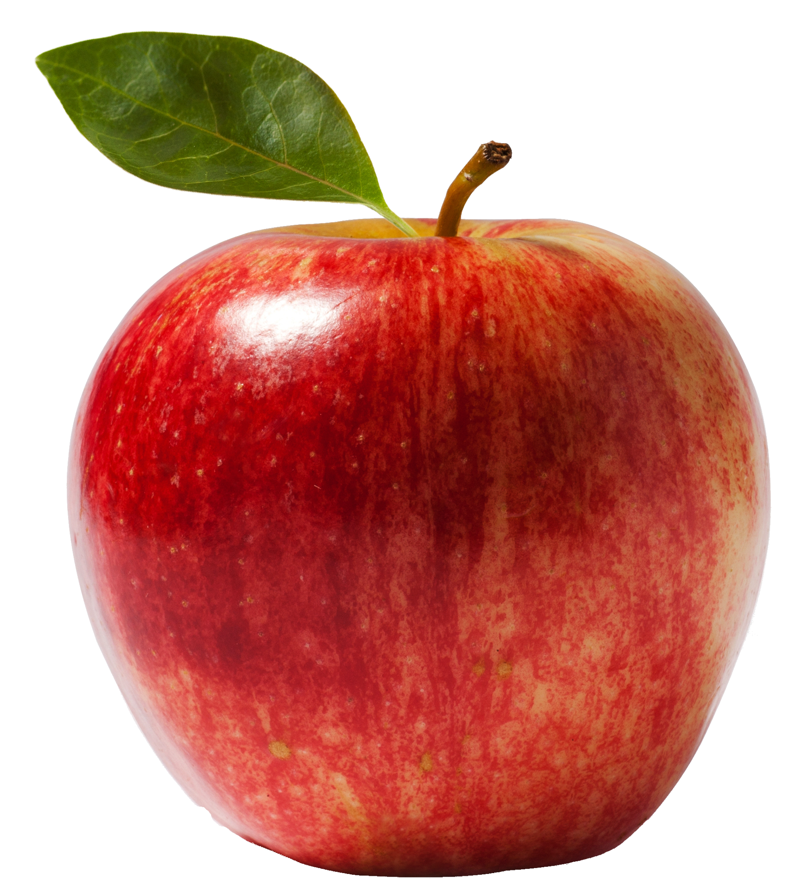
Nutriční podpora silově-rychlostních výkonů Sacharidy – výživa před výkonem
Muž, 25 let, 180 cm, 80 kg
Příklad:
Rozvoj maximální síly/rychlosti 60 min … krátké intervaly vysoké intenzity (1 opakování)
Příjem S v období 4 hod před bude 1,5 g/kg:
Snídaně 1 g S/kg … ovesná kaše s banánem a hořkou čokoládou
Svačina 0,5 g S/kg … banán a pomerančový džus
Fotbalový zápas, pozice záložníka 90 min … dlouhý střídavý výkon vysoké a nízké intenzity
Příjem S v období 4 hod před bude 2,5 g/kg:
Snídaně 2 g S/kg … ovesná kaše s banánem a hořkou čokoládou + pomerančový džus
Svačina 0,5 g S/kg … jablko a pomerančový džus

Slide 35
Nutriční podpora silově-rychlostních výkonů Bílkoviny
Potřeba bílkovin je u pravidelně trénujících sportovců vyšší, je proto potřeba dbát na jejich dostatečný příjem a zejména načasování.
Potřeba bílkovin je u silově-rychlostních disciplín v porovnání s vytrvalostním zatížením vyšší. Denní potřeba se udává následovně (1):
1,4-1,8 g B/kg TH/den maximálně až 2 g/kg
Dávky bílkovin ˃2 g/kg/den pravděpodobně nejsou spojovány se zdravotními komplikacemi, ale zároveň nepřináší větší benefit pro zvyšování výkonnosti či nárůst svalové tkáně atp. Některé aminokyseliny je navíc možné přeměnit na glukózu a následně uložit v podobě tuku do podkoží, pokud je glukóza v nadbytku. Nadměrný příjem bílkovin v kombinaci s dlouhodobou pozitivní energetickou bilancí tak může vést k rozvoji nadváhy úplně stejně jako nadměrná konzumace kterékoli jiné živiny.
(1) KUMSTÁT (2019) – Sportovní výživa jako vědecká disciplína.

Slide 36
Nutriční podpora silově-rychlostních výkonů Bílkoviny
Obecná doporučení pro příjem bílkovin v průběhu dne jsou stejná jako pro vytrvalostní sportovce. Pro sportovce, kteří chtějí navýšit podíl svalové tkáně je vhodné dodržovat spíše horní hranici doporučených dávek – 0,4 g/kg(1):
Pravidelné dávky bílkovin v množství 0,3-0,4 g/kg TH v průběhu celého dne se jeví jako ideální postup v podpoře proteosyntetických (anabolických) procesů (hypertrofie, regenerace,…).
(1) KUMSTÁT (2019) – Sportovní výživa jako vědecká disciplína.

Slide 37
Williams (2018) – Nutrition for health, fitness and sport.
Nutriční podpora silově-rychlostních výkonů Sacharidy a bílkoviny před a po zatížení
Př. Obecně pro silově-rychlostní d. – doporučení je stejné pro celý RTC
1-1,5 g S/kg TH/hod
Silově-rychlostní d.
Rychlostně-vytrvalostní d.
Ostatní jídla dne
±1-2 g S/kg TH
0,3-0,4 g B/kg TH
±1-2 g S/kg TH
0,3-0,4 g B/kg TH
±1-2 g S/kg TH
±0,6-0,8 g B/kg TH
±0,5-1 g S/kg TH
±0,5-1 g S/kg TH
±0,5 g S/kg TH
Kolektivní sporty
4 hod
1 hod
1 hod
Fáze časné regenerace
2 hod
Silově-rychlostní d., rychlostně-vytrvalostní d. a kolektivní sporty 3-6 g S/kg/den a 1,4-1,8 (2) g B/kg/den

Slide 38
Nutriční podpora silově-rychlostních výkonů Shrnutí
Výživa před:
Důraz na příjem sacharidů (čím jsou intervaly práce delší, tím větší příjem).
Adekvátní příjem bílkovin v rámci pravidelného celodenního příjmu.
Zajištění normohydratace.
Výživa během:
Může být důležitá zejména u kolektivních sportů, kde jsou intervaly práce delší. Zápasy až na výjimky (baseball, kriket atp.) většinou trvají do 2 hodin. V přestávkách se tedy sportovec může řídit doporučeními pro vytrvalostní zatížení (30-60 g S).
Výživa po:
Zahájení rehydratace (můžeme kombinovat H2O, elektrolyty a sacharidy)
Příjem sacharidů adekvátně zatížení.
Adekvátní příjem bílkovin v rámci pravidelného celodenního příjmu.

Slide 39
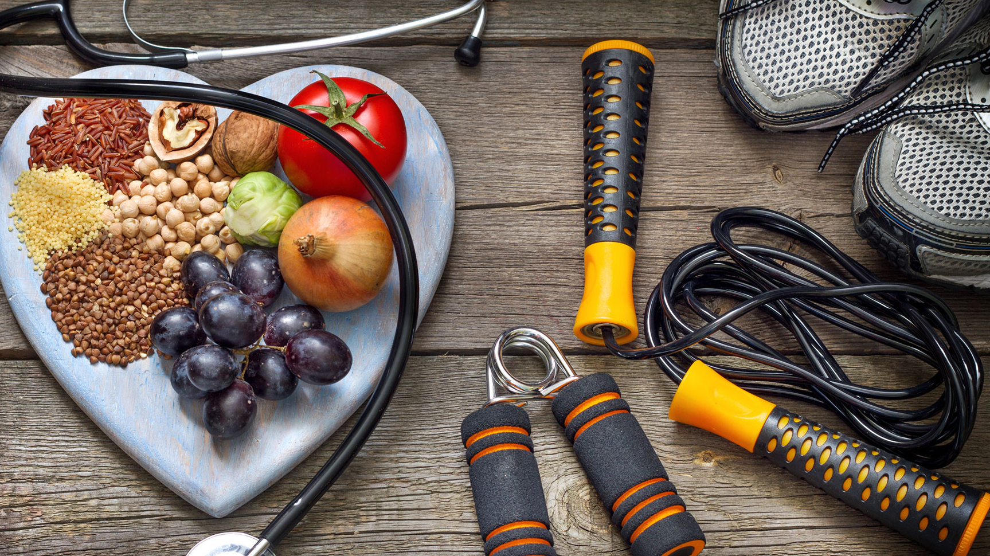
Doplňková informace
V prezentaci jste viděli několik příkladů, jak nastavit výživu, v závislosti na typu zatížení (vytrvalost vs silově-rychlostní), úrovni sportovce (rekreační až elitní), fázi ročního tréninkového cyklu a zda se jedná o tréninkový či závodní den. Tato doporučení je vždy potřeba přizpůsobovat zejména objemu a intenzitě zatížení a poté zkušenostem sportovce. Každý z nás je něčím specifický. Ne všechna doporučení se setkají s úspěchem u všech.
Nikdy by se příjmy jednotlivých živin neměly markantně měnit ze dne na den. Nastavení správného příjmu živin vyžaduje dlouhodobější přípravu, zejména u vytrvalostních sportů, kde je potřeba konzumovat opravdu velké množství potravin pro dosažení požadovaných doporučení (výkonnostní a elitní sportovci či příprava na závod).

Slide 40
Úkol k tomuto týdnu (20.-26. 4.)
Opět se podívejte na jídelníček ze semináře č. 5 (domácí úkol) a zkuste zhodnotit energetickou bilanci, energetickou dostupnost a rozložení příjmu živin (S a B) během dne ve vztahu k tělesné hmotnosti a nyní i typu zatížení (intenzita a objem).
Jídelníček ke vztahu k pohybové aktivitě vyhodnoťte a formou krátkého textu (opět jeden odstavec, Word) popište, čím byste jídelníček měli zlepšit, doplnit, rozšířit, nahradit atp. na základě informací z této a předchozí prezentace.
Příští týden (27. 4.-3. 5.) navážeme nutričními strategiemi a otevřeme problematiku doplňků stravy, kterou budeme pokračovat i v týdnu nadcházejícím (4.-10. 5.).
Vložte prosím do odevzdávárny do 5. 5. do půlnoci.

